Slide 1
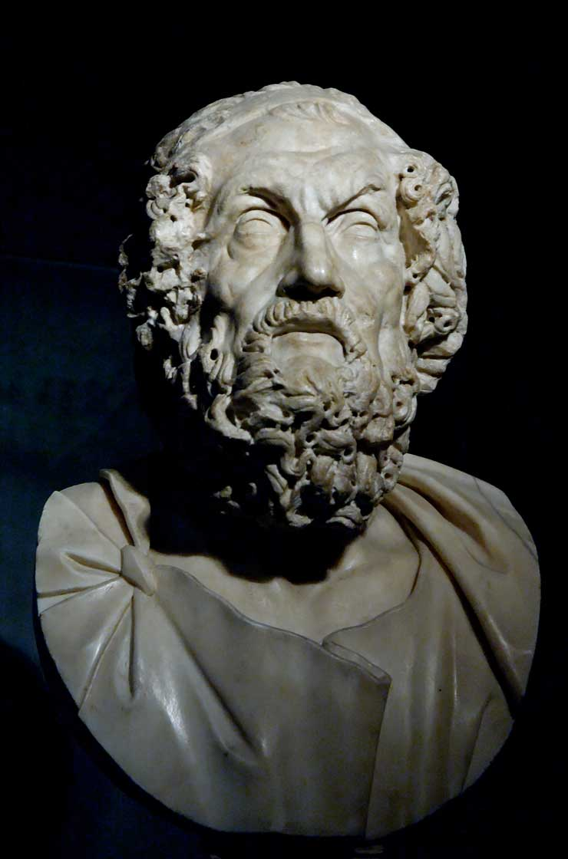
Προτομή του Ομήρου

Slide 2
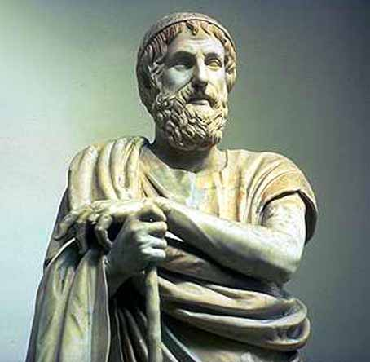
Ο Όμηρος

Slide 3
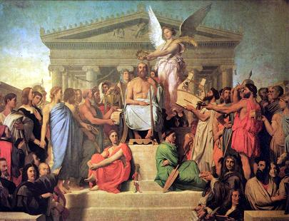
Η δόξα του Ομήρου (αλληγορικός πίνακας του Ingres)

Slide 4
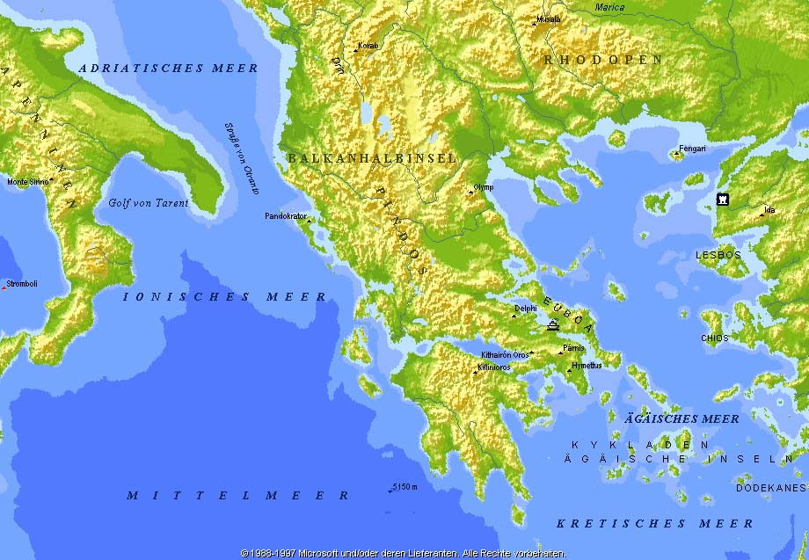

Slide 5
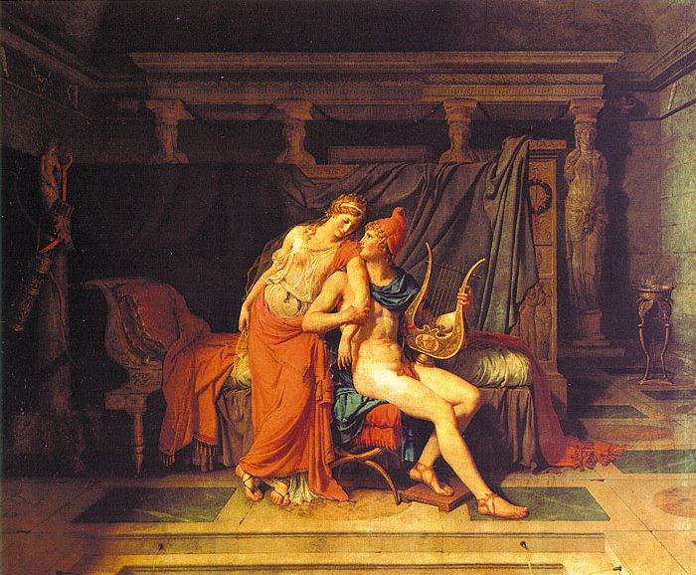
Ελένη και Πάρης (πίνακας του David)

Slide 6
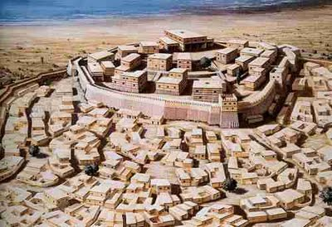
Τροία (αναπαράσταση)

Slide 7
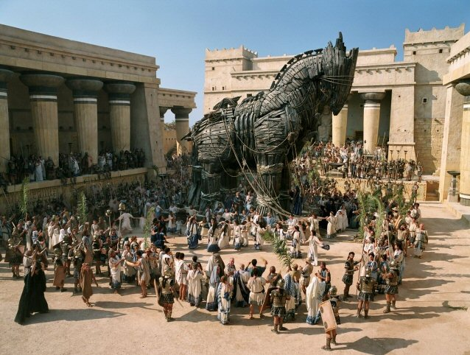
Ο Δούρειος Ίππος (από την ταινία «Τροία»)

Slide 8
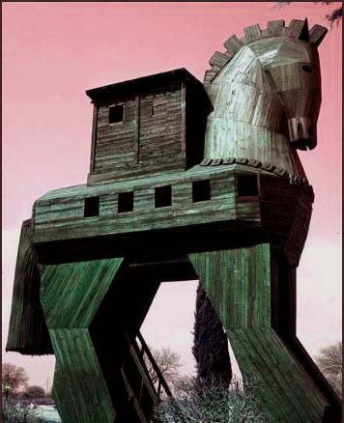
Ο Δούρειος Ίππος (σύγχρονη αναπαράσταση στην περιοχή της Τροίας)

Slide 9
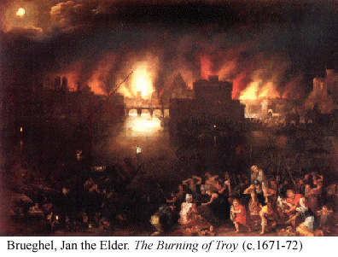
Η πυρπόληση της Τροίας (πίνακας του Μπρύγκελ)

Slide 10
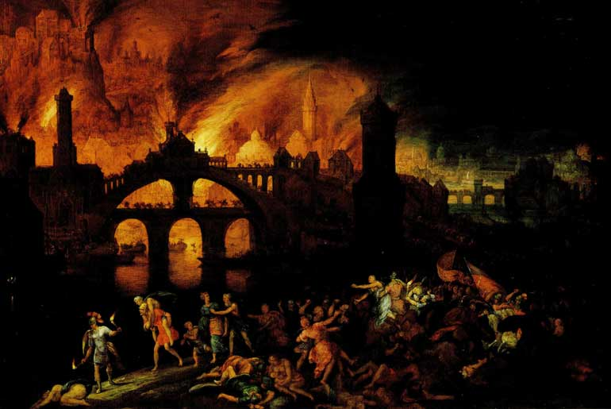
Η πτώση της Τροίας (πίνακας του Pieter Schoubroeck-1606)

Slide 11
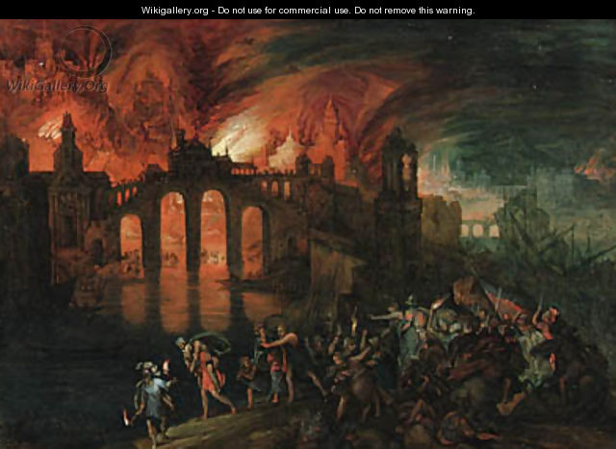
Ο Αινείας σώζει τον πατέρα του (πίνακας του Schoubroeck)

Slide 12
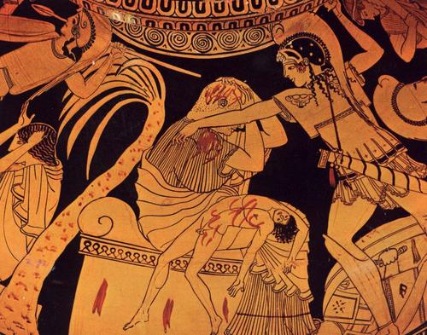
Η δολοφονία του Πριάμου (αττικό ερυθρόμορφο αγγείο)

Slide 13
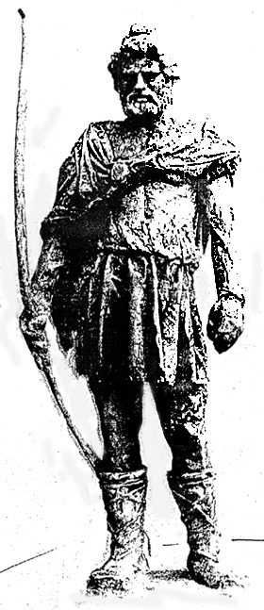
Ο Οδυσσέας

Slide 14
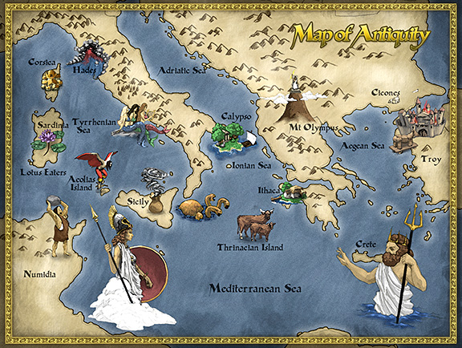
Χάρτης των περιπετειών του Οδυσσέα

Slide 15
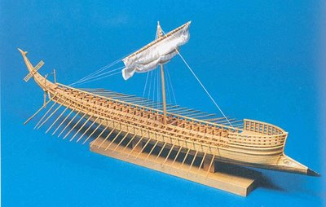
Αρχαίο ελληνικό πολεμικό πλοίο με έμβολο

Slide 16
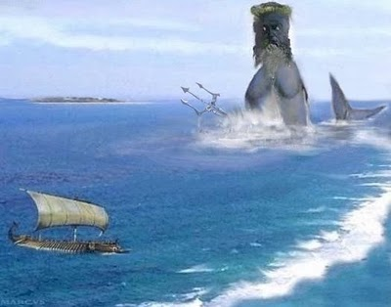
Ο Οδυσσέας στο έλεος του Ποσειδώνα

Slide 17
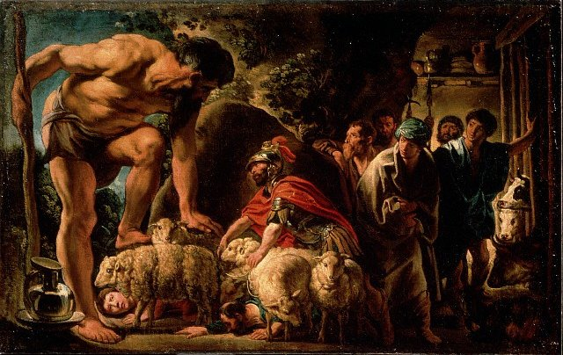
Οδυσσέας και Κύκλωπας (πίνακας του Jacob Jordaens)

Slide 18
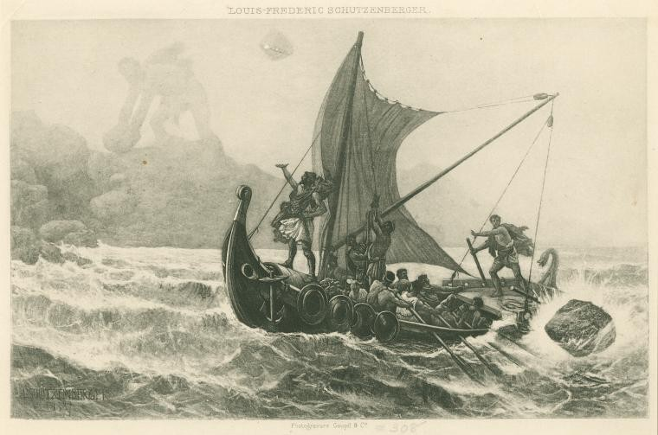
Ο Οδυσσέας με το καράβι του ξεφεύγουν από τον Κύκλωπα Πολύφημο

Slide 19
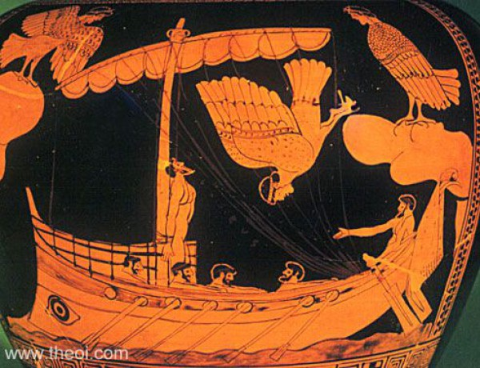
Ο Οδυσσέας και οι Σειρήνες

Slide 20
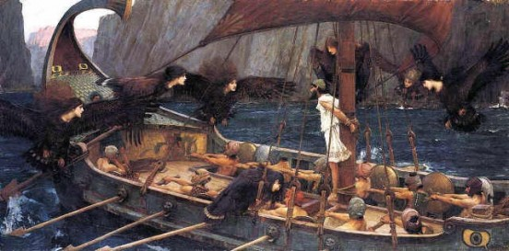
Ο Οδυσσέας και οι Σειρήνες (πίνακας του Waterhouse, 1891)

Slide 21
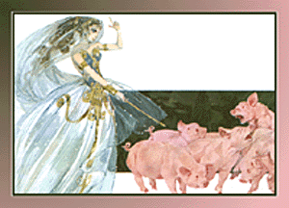
Η Κίρκη

Slide 22
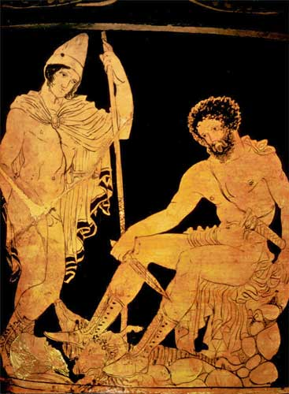
Ο Οδυσσέας στον Άδη

Slide 23
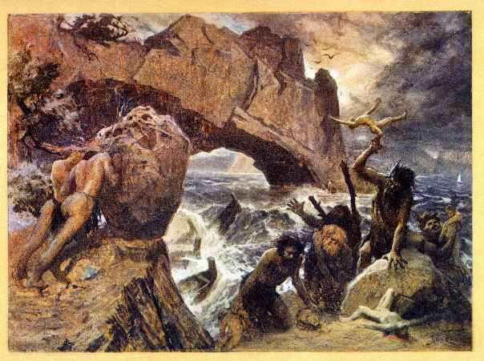
Ο Οδυσσέας στους Λαιστρυγόνες (πίνακας του Jan Styka)

Slide 24
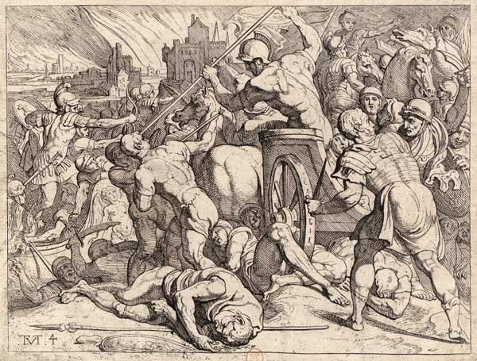
Ο Οδυσσέας στη χώρα των Κικόνων

Slide 25
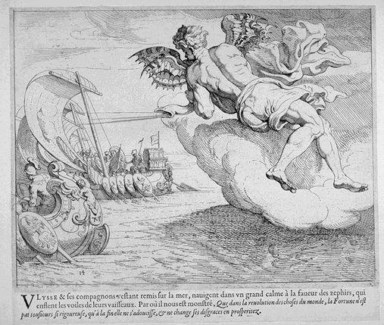
Ο Οδυσσέας στο νησί του Αιόλου

Slide 26
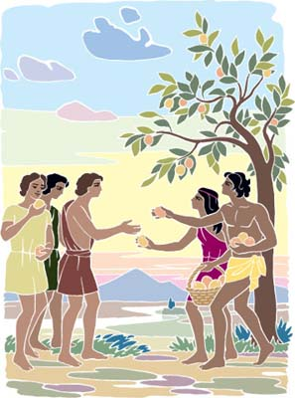
Οι Λωτοφάγοι

Slide 27
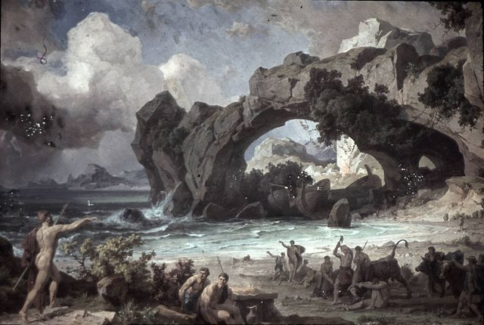
Ο Οδυσσέας στο νησί του Ήλιου

Slide 28
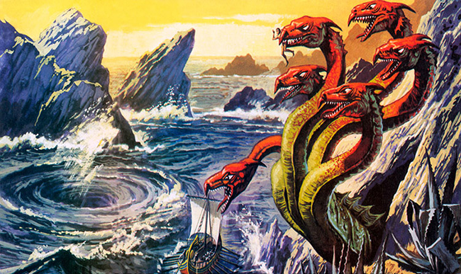
Ο Οδυσσέας στη Σκύλλα και στη Χάρυβδη

Slide 29
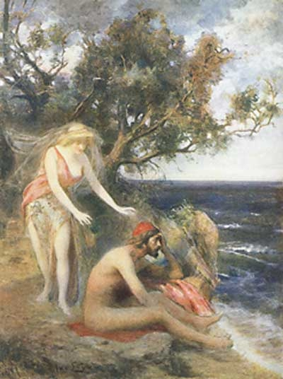
Οδυσσέας και Καλυψώ

Slide 30
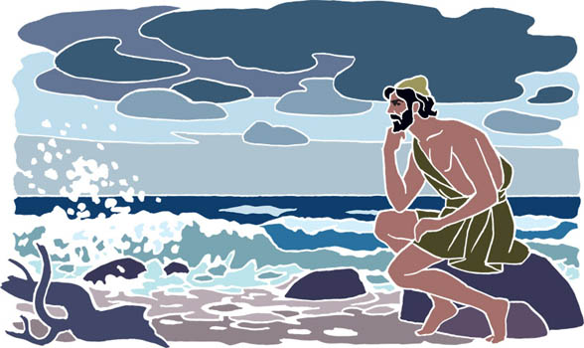
Ο Οδυσσέας νοσταλγώντας την πατρίδα του στο νησί της Καλυψώς

Slide 31
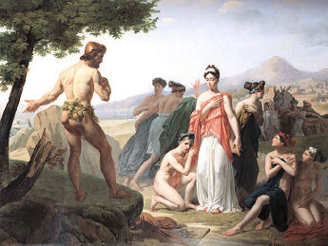
Ο Οδυσσέας και η Ναυσικά (στο νησί των Φαιάκων)

Slide 32
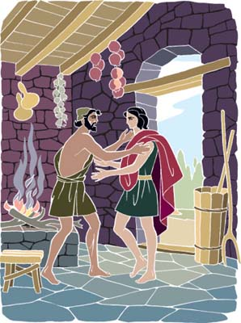
Ο Οδυσσέας αναγνωρίζεται από τον Τηλέμαχο

Slide 33
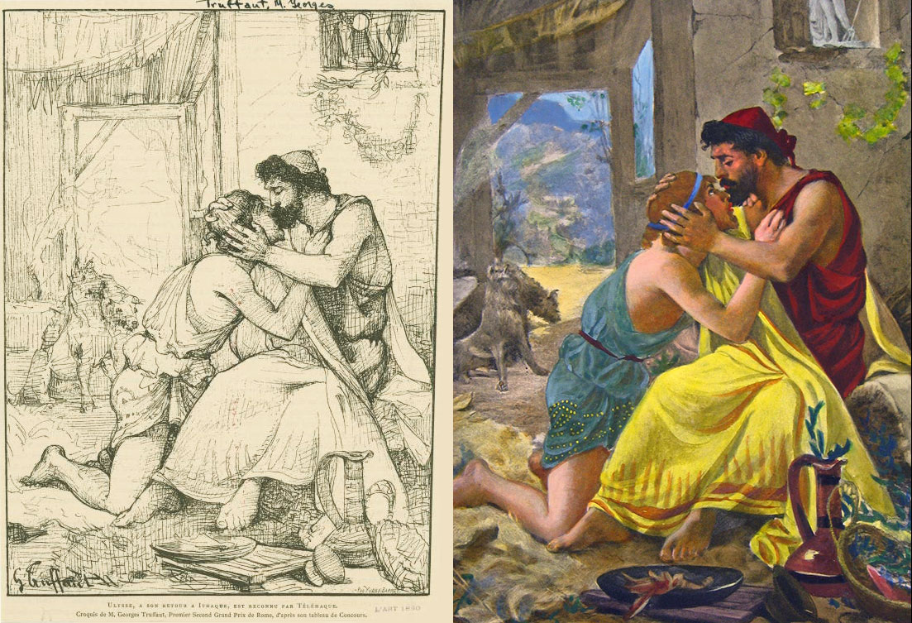

Slide 34
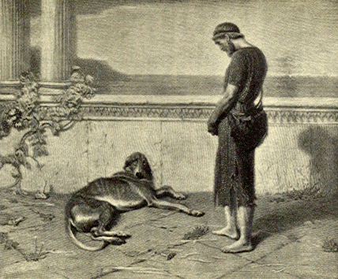
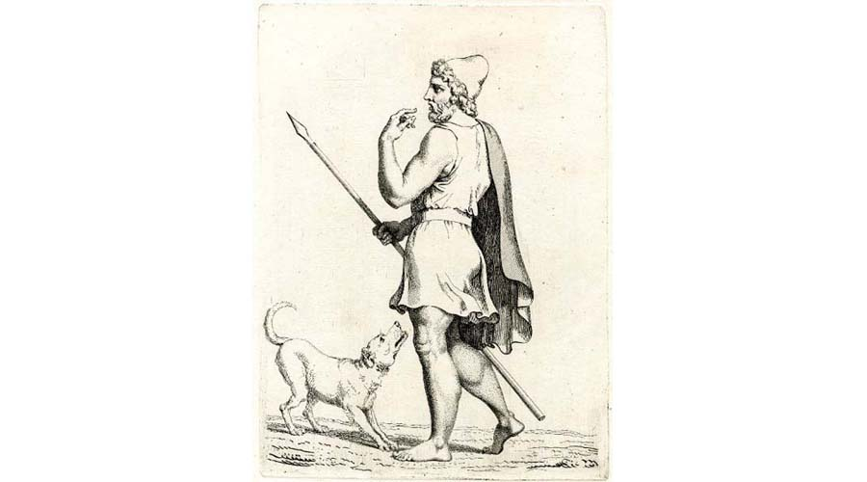
Ο Οδυσσέας και ο πιστός του σκύλος Άργος

Slide 35
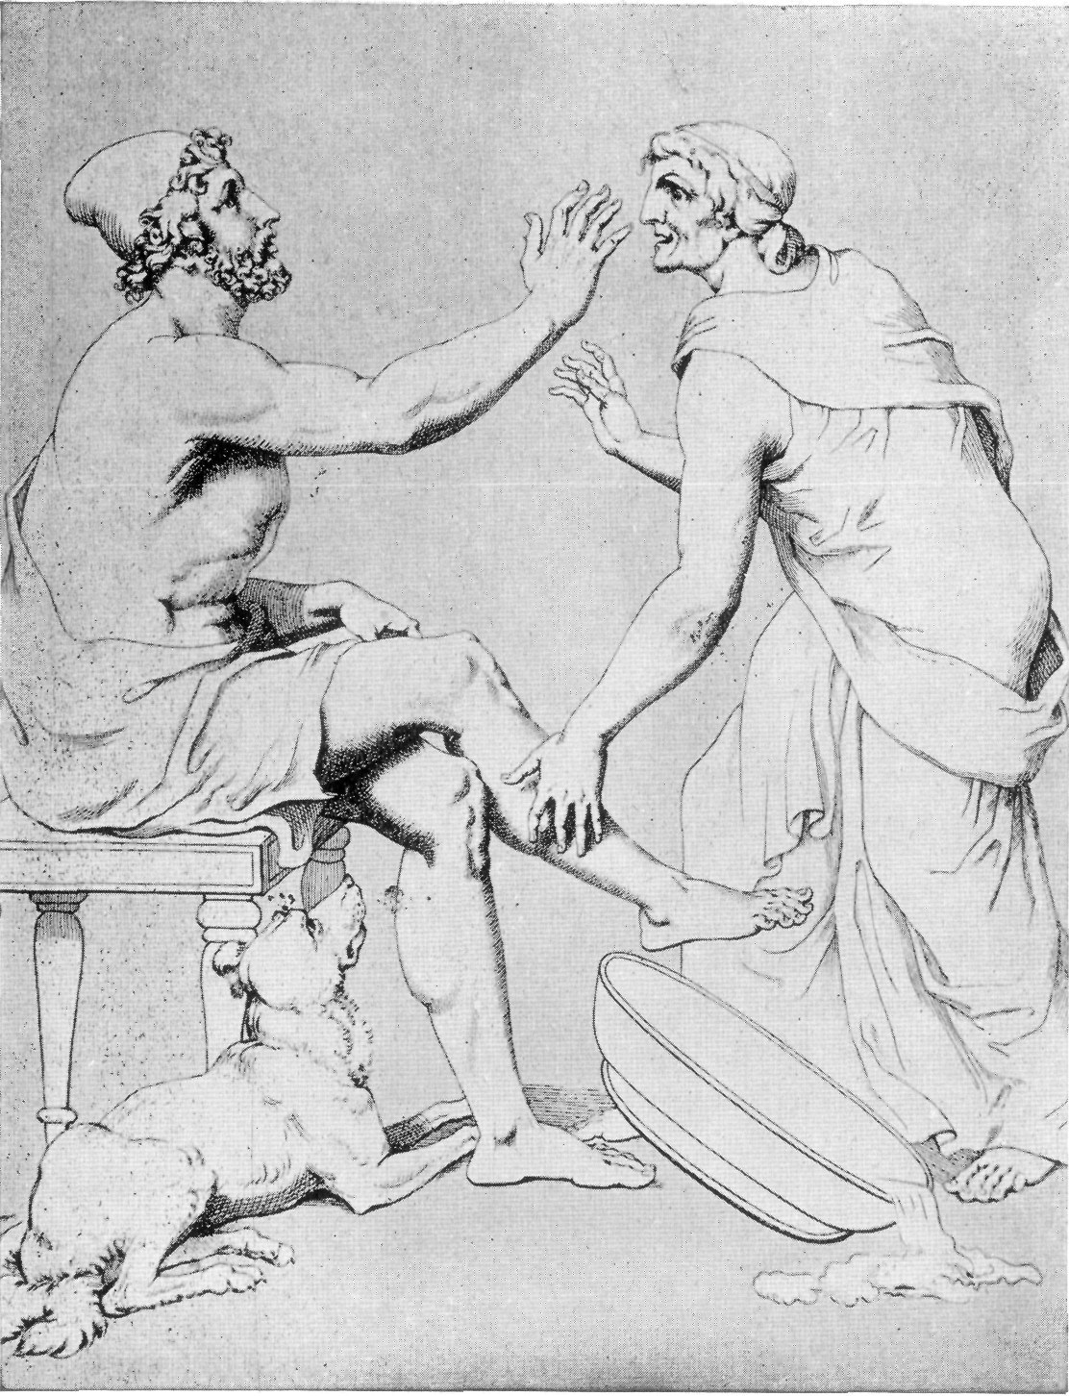
Ο Οδυσσέας αναγνωρίζεται από την Ευρύκλεια

Slide 36
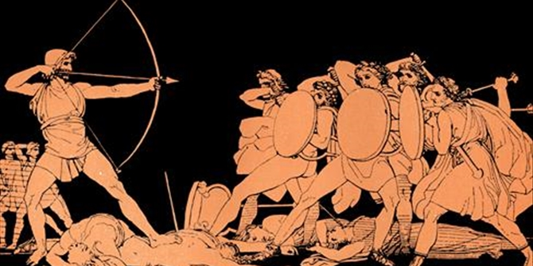
Η μνηστηροφονία

Slide 37
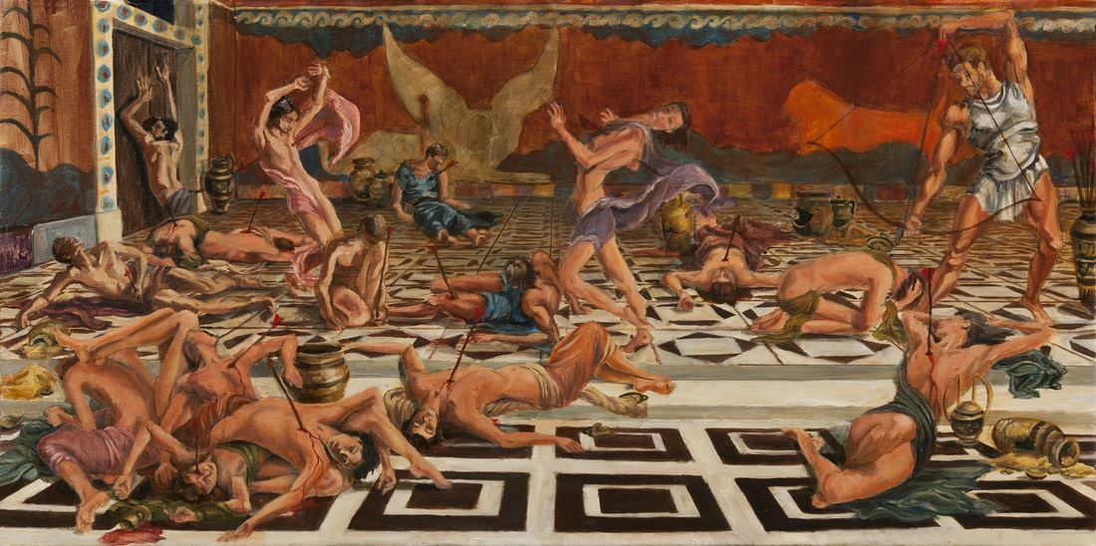
Ο Οδυσσέας σκοτώνει τους μνηστήρες

Slide 38
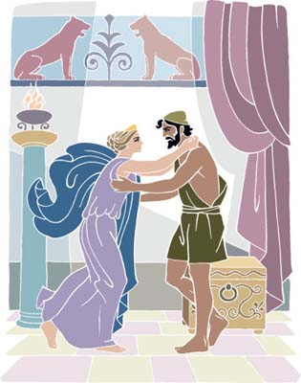
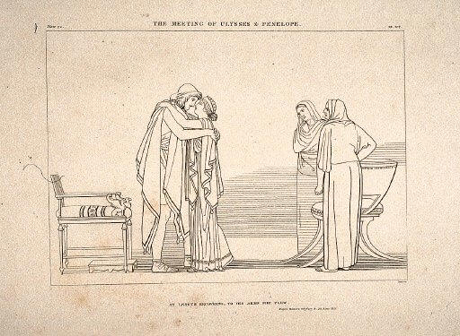
Ο Οδυσσέας αναγνωρίζεται από την Πηνελόπη

Slide 39
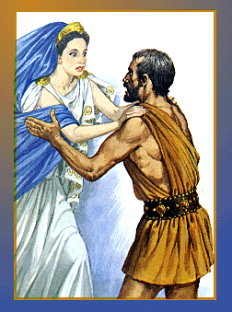
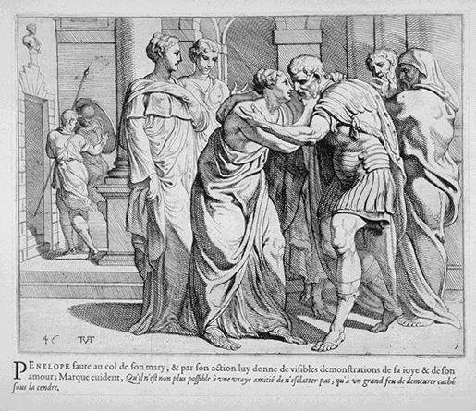

Slide 40
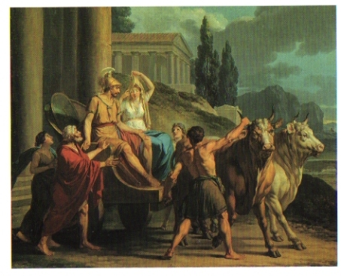
Οδυσσέας και Πηνελόπη

Slide 41
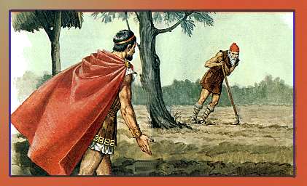
Οδυσσέας και Λαέρτης

Slide 42
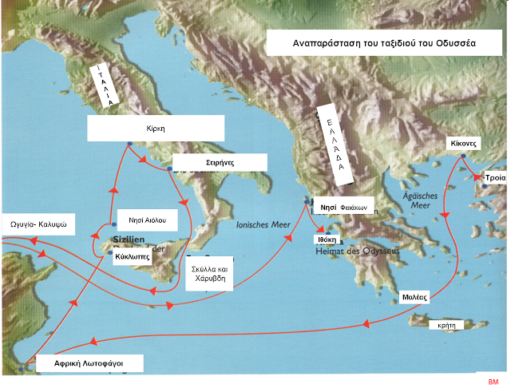
Το ταξίδι του Οδυσσέα (με τις πιθανές τοποθεσίες των περιπετειών του)

Slide 43
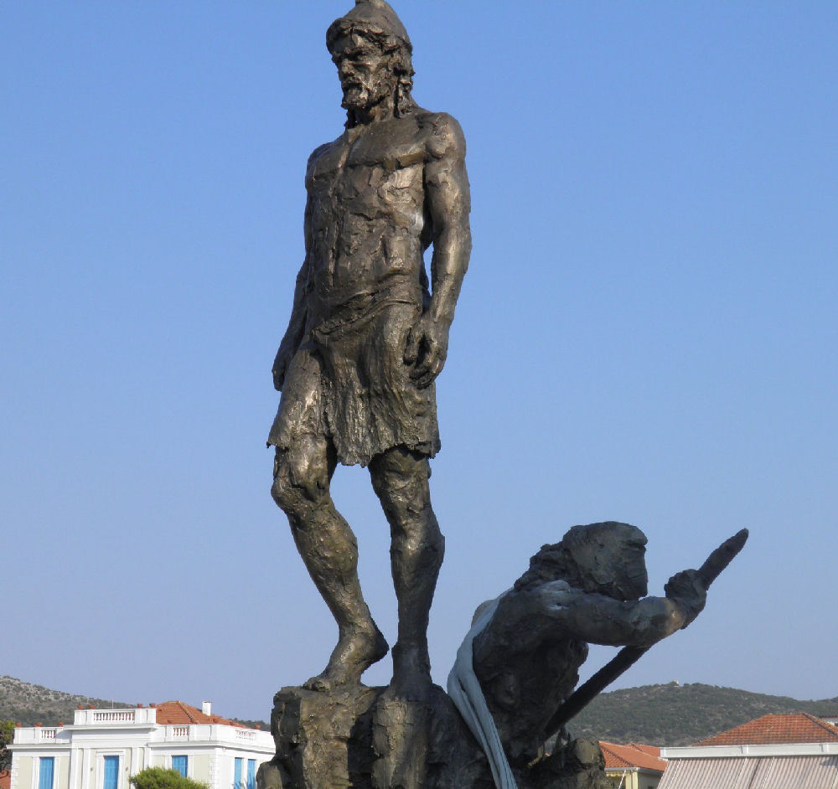
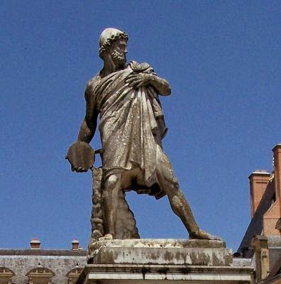

Slide 44
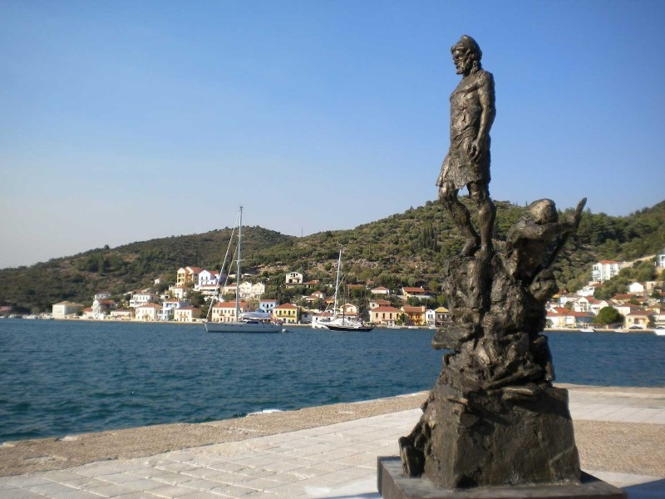
Άγαλμα του Οδυσσέα στην πατρίδα του, την Ιθάκη

